Slide 1


沖透南災連連携マニュアル
2022 Ver2.4

Slide 2
【目 次】
【目次】
巻頭言
沖縄県透析医会南部ブロック災害連携部会（沖透南災連）の設立趣旨
沖透南災連災害時マニュアルの概要
災害発生時、連携前に各施設で行う事項
災害時、沖透南災連本部立ち上げ
災害時のフローチャート
沖透南災連施設代表者と地域災害医療本部（南部保健所）連絡先
支援施設に持参するもの
支援透析施設での対応
災害時の支援施設へのダイアライザー・回路に関して
特殊薬剤に関して
LINEの活用法
事務手続き
付録
災害連携時のFAX見本
  透析依頼患者リスト 透析依頼患者情報 透析依頼患者リスト 派遣スタッフ名簿
災害時 臨時透析コスト表
各施設のコンソールと血液回路径
ヘパリン換算表
各施設透析室 案内図
久米島町・久米島病院等との災害時対応に関する意見交換会「業務報告書」(抜粋)
災害時連携マニュアルVer1作成委員名簿

Slide 3
巻頭言
沖縄県透析医会南部ブロック災害連携部会災害時マニュアル
南部医療センター・こども医療センター
副院長 和氣 亨
昭和の時代が戦争とその後の復興の時代だったとすると、平成は大災害とそこからの復興の時代だったといえるかもしれません。沖縄県透析医会では大災害とりわけ大地震への対策が繰り返しテーマとして取り上げられ、災害弱者といわれる透析患者を守り、地震後早期から安定して透析を続けられるようにするためにどうするか、平時から災害対策に取り組んでおく必要性が語られてきました。
本土から遠く離れた沖縄では大災害時に救援の人や物資が届くまでの数日間を自助・共助で持ちこたえなくてはならず、各施設毎に行う防災訓練だけでなく被災を免れた施設が被災施設を支援する訓練も必要だと考えてH29年に5施設による小規模な連携訓練を試みたところ大きな反響があり、H30年には県南部の透析施設全体で連携訓練に取り組もうという機運が高まり、沖透南災連（なんさいれん）が誕生しました。元は沖縄県透析医会南部ブロック透析災害連携部会という長い名称を短縮し、災害時のサイレンになぞらえて名付けたものです。
いつ起こるかわからない災害に備えて日頃からお互いの顔がみえる連携を築くことを目的に、訓練の打ち合わせや連携マニュアル作成に当たっては会議の場所を毎回変えて各透析施設持ち回りで行ってきたことも、お互いの施設の場所や設備を知っておく上で大変有意義だったと思います。
今回この沖透南災連のマニュアルが完成したことで、今後の活動や訓練の指針ができました。続く令和の時代に、このマニュアルが役立つ日が来ないことを願いつつも、天災は忘れたことにやってくるの言葉通り、平時から備えを怠らないよう準備しましょう。
平成31年4月吉日

Slide 4
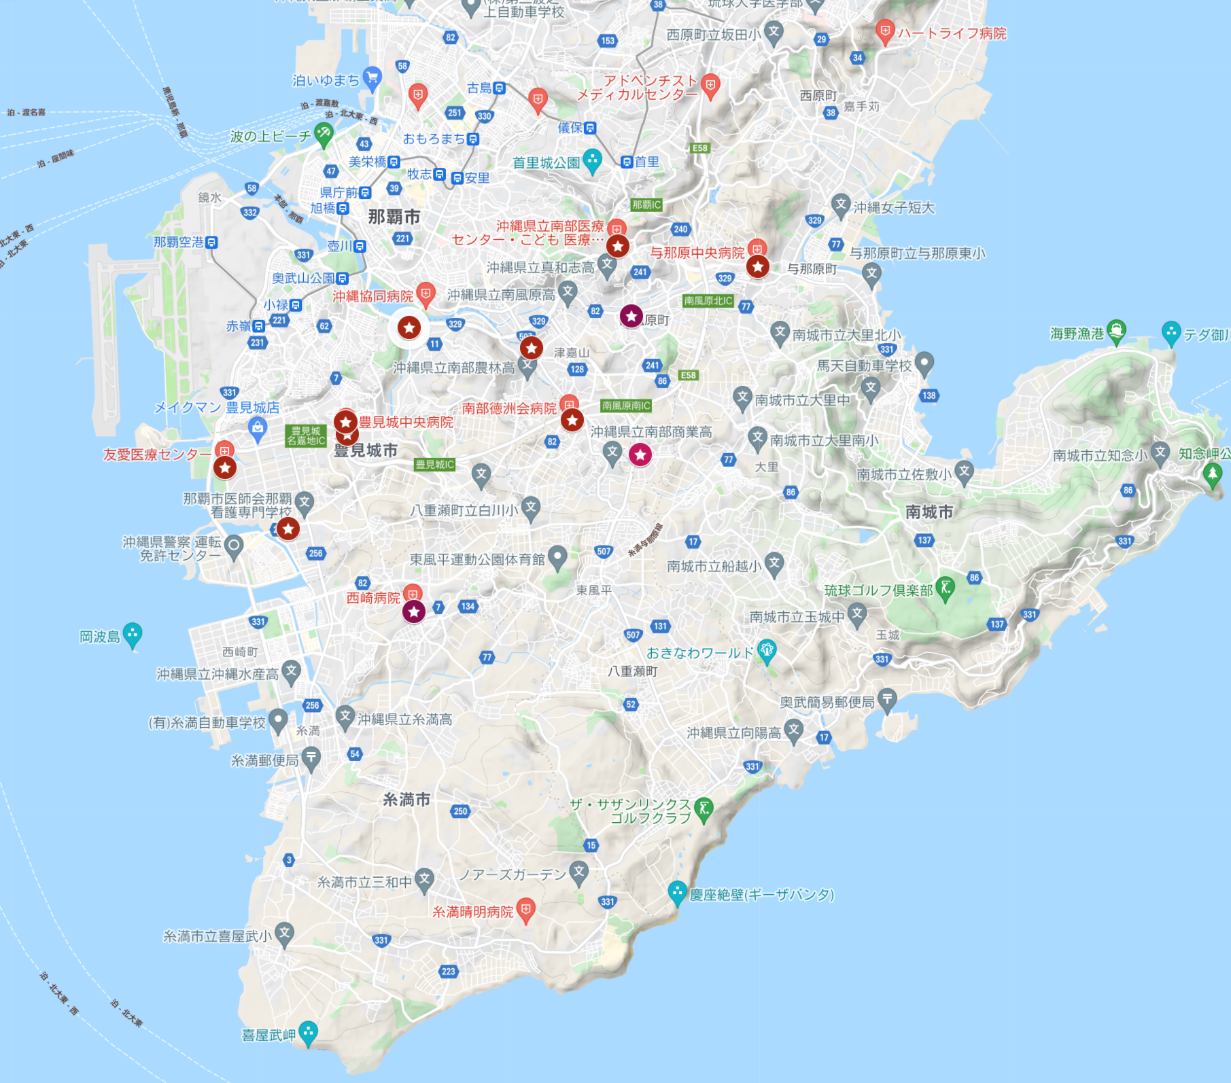

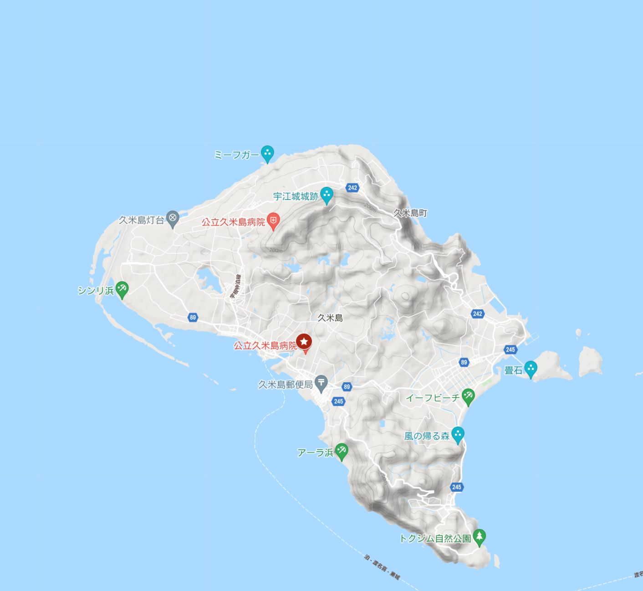
沖透南災連透析13施設立地図
南部医療センター子供医療センター
とよみ生協病院
つかざん腎クリニック
与那原中央病院
沖縄第一病院
うえず内科クリニック
南部徳洲会病院
友愛医療センター
豊見城中央病院
吉クリニック
豊崎メディカル
クリニック
西崎病院
久米島病院

Slide 5
沖縄県透析医会南部ブロック
災害連携部会災害時マニュアル
【沖縄県透析医会南部ブロック災害連携部会の沿革と設立趣旨】
2014年頃に、看護師、技師中心のコメデイカルの会が立ち上がる。「南部ブロック透析施設連絡協議会」と名称変更される。その後、「南部ブロック透析施設講演会」と変遷し、医師らによる講演形式になる。2018年11月14日、沖縄県透析医会により、正式に「沖縄県透析医会南部ブロック災害連携部会」と承認され、透析医会の所属団体となった。南部ブロックの透析施設13施設が、災害時に、透析患者が滞りなく、安全に維持透析が行えるよう連携を図る。
【沖透南災連災害時連携マニュアルの概要】
年に2回の講演会・勉強会を通して、技師、看護師、医師の参加者による、グループ討論などから導かれる事項を、本マニュアルに落とし込んで作成している。それらは随時招集されるマニュアル作成委員会で、更に検討され、修正、追記を行い、年に1回以上、適宜、改訂を行っていく。

Slide 6
災害発生時連携前に
各施設で行う事項
１．被害状況
１）建造物
２）設備（コンソール・配管・透析液供給装置など）
２．通信機器の使用可否
１）電話
２）FAX
３）メール
４）LINE
５）衛星電話
３．ライフライン
１）水
２）電気
３）ガス
４．物品の備蓄
１）透析回路
２）ダイアライザー
３）透析液
５．患者に関して
１）安否
２）消息
６．スタッフに関して
１）安否
２）消息
３）登院の可否、登院時間
７．透析継続の可否
１）支援透析依頼
２）支援透析受入れ

Slide 7
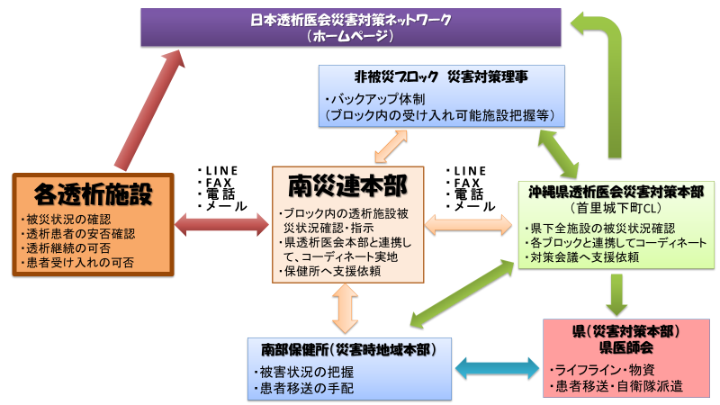
大地震や大型台風による大規模停電など大きな災害が発生した場合、建物の損壊、火災の発生、ライフラインの寸断により医療機関の機能が失われてしまいます。大災害の危険から患者さんと職員を守り被害をできるだけ小さくするために、日頃から十分な対策を立て、いざという時に適切な行動ができるよう、日頃からこのマニュアルをよく読んで災害に備えてください。なお連絡関連をスムーズにさせるため、インターネットの接続環境を整えていただけると幸いです。
災害時のフローチャート
災害時の沖透南災連本部立ち上げ
（1）震度6弱の地震時には各透析施設は被災状況を確認後、透析継続の可否を日本透析医会災害情報ネットワークへ入力します。発災後は（被害有り無しかかわらず）速やかに、または業務時間外の場合には翌朝8時30分までに書き込んで下さい。
（2）地震以外の台風など天候災害や広域停電・火災など透析困難を伴う災害の場合、まず自施設の被災状況を確認し透析の可否を判断し『沖透南災連グループLINE』に書き込みを行ってください。
（3）南災連本部施設は各施設の被災状況を速やかに確認し南災連災害対策本部の立ち上げを行うか判断し、各施設へ『沖透南災連グループLINE』にて通達します。また被災施設が単独であったり、本部立ち上げが不要な場合もLINEにてその旨を通達します。
（4）南災連本部が立ち上がった際、本部は『災害用LINEグループ』を立ち上げます。
(5)南災連本部は各施設の情報を基に沖縄県透析医会・南部保健所と情報を共有し被災施設に対して、支援施設選定や割り振り、支援内容等の患者コーディネートをLINEやFAXで実施します。
有備無患
（備えあれば憂いなし）

Slide 8


災害発生
南災連各透析施設
被災状況の確認
透析患者の安否確認
透析継続の可否確認
避難の判断
南災連本部へ被災状況報告
台風災害
震度6弱以上の地震と、国または地方公共団体により災害救助法が適用されるような、
広範囲にわたる構造物の損壊・焼失・浸水
・流失、交通網の遮断などの被害が発生した
場合。
その他台風など天候災害や
広域停電・火災など透析困難
を伴う災害の場合。
・LINE
・FAX
・電話
・メール
※被災状況を確認後、透析継続の可否を災害情報ネットワークへ入力します。（被害有り無しかかわらず）
・LINE
・FAX
・電話
・メール
・PC
・スマホ
・タブレット
南災連本部
西崎病院
Tel/Fax：992-6465
日本透析医会災害対策情報ネットワーク
（ホームページ）
ブロック内の透析施設被災状況確認し災害対策本部立ち上げる
南災連透析施設被災状況確認・指示
県透析医会本部と連携して、コーディネート実地
保健所へ報告・支援依頼
①自施設被災状況報告
②他施設状況確認
※他施設で日本透析医会災害時情報ネットワークの書き込み困難な場合に代理書き込みをする。

Slide 9
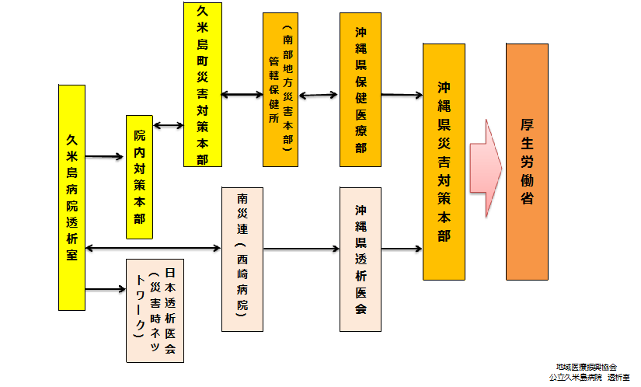
災害時情報ネットワークの流れ（久米島）
Q&A
質問：「久米島病院で透析不能となった場合の相談先行政機関はどこですか？」
回答（南部保健所）：
「南部地域災害医療本部（南部保健所）に連絡をお願いします。
島外搬送が必要になった場合の情報伝達ルートは、久米島町・久米島病院等との意見交換（次ページ「業務報告書」参照）により久米島町から要請を受けることを確認しています。久米島町から要請を受けたときは、南災連にもその情報をお伝えしますので患者の受入先病院の調整等、県と連携をお願いします。」

Slide 10
災害時情報ネットワークの流れ（久米島）
平成３１年 １月作成
➢災害発生時、透析室より被災状況の報告を、速やかに透析担当医・透析師長へ
報告する。
➢透析室被災状況を確認の上、担当医は院内災害対策本部へ報告。
➢透析継続の可否を判断し、不可であれば搬送の準備を行う。
➢搬送決定した場合、透析室→院内対策本部へ搬送依頼の報告を行う。
※透析室は、患者搬送優先順位の選定し、リスト作成する。
※同時進行で、南災連本部（西崎病院）へ被災状況および透析支援依頼・情報提
供などの
報告を行う。
※日本透析災害ネットワークへ被災状況の入力を、ＭＥが行う。
➢院内災害対策本部→久米島町役場（総務課＝災害対策本部）へ、自衛隊ヘリ搬
の要請依
頼および搬送患者リストの情報提供を行う。
➢久米島町役場（災害本部）→南部地区災害本部（管轄保健所）へ、自衛隊ヘリ要
請および搬送後（陸路）の交通手段の確保・調整依頼を行う。
➢南災連ブロック長が透析支援受け入れ先などの振り分けを行う。指示を待つ。
➢支援透析の受け入れ先が決定した時点で、透析室→院内災害本部→久米島町
役場へ受け入れ先の情報提供を行う。
※搬送に際して、透析スタッフは当院が島の災害拠点病院となるため搬送同乗
は困難。
※患者のみの搬送となる。身元引受に関しては、本島在中の家族へ連絡を取る。
地域医療振興協会 公立久米島病院 透析室

Slide 11
沖透南災連施設代表者と
南部保健所連絡先
各施設代表者名と代表看護師、技士の「名簿一覧
と各施設の電話、FAX番号を記載されている。
ここでは省略。
南部保健所 | 〒901-1104 | 南風原町字宮平212 | 098-889-6945 | 098-888-1348
南部合同庁舎 | 〒900-0029 | 沖縄県那覇市旭町１１６−３７ | 098-867-1066 | 098-891-6677

Slide 12
支援透析の際のルール
・透析時間は３時間 (患者状況に応じた透析時間・治療方法等は支援透析施設の医師の判断に任せる) ・ESA製剤、静注VitD製剤などの定期薬は施行しない (抗菌薬等に関しては支援透析施設の医師の判断に任せる) ・ダイアライザー等の器材類は支援透析施設の物品を使用する(原則、持ち込みは行わない) ・依頼施設スタッフが同行し、支援透析対応する (被災等でスタッフ数不足、同行不可などが発生した場合は速やかに「本部へ」連絡する)
 | 依頼施設 |  | 支援施設
受け入れ調整 | □必要事項を支援施設へ連絡 優先①：依頼患者数・感染症有無・同行スタッフ数等 優先②：患者氏名・ダイアライザー 優先③：透析条件等の事前伝達(FAX、画像添付など) ※器材準備等の為、早めの情報提供が望ましい □患者へ必要事項連絡 支援透析施設・移動手段・来院時間 持参物品(保険証/特定疾病療養受領証)など □持参物品準備 ①透析カルテ(透析条件表・透析記録など) ②必要最小限の穿刺物品(穿刺針・テープ類) ※支援施設商品にて代用できない場合に使用 ③防護具(エプロン・手袋・マスク・ゴーグル) ※施設により使用数が大幅に違う為持参が望ましい |  | □病院長・看護部長へ支援透析対応報告 □関連部署(医事課、案内係等)との対応調整 医事課：受け入れ人数・カルテID・保険証確認等 案内対応：HD室までの案内対応、段取り調整 □受け入れエリア、待機場所等の確保 □患者情報・透析条件等を元に器材類準備 ※穿刺針など必要な物はわかりやすくまとめておく □サポートスタッフ配置
スタッフの役割 | □患者数に応じたスタッフ数で同行し対応する ※基本的に依頼施設のCE・Nsにて透析治療対応 □手続き、患者確認等のサポート ※透析治療以外の手続きなどに人手を要する ※事務員や看護補助者の同行も配慮する |  | □支援透析サポート コンソール対応、物品手配、事務手続きなど ※基本的に依頼施設スタッフにて透析治療対応
打ち合わせ | 支援透析スタッフ到着後、すみやかに行う □患者情報共有：受け入れ患者数・感染症・要注意患者などの情報共有 □タイムスケジュール共有 □役割、業務分担確認：各施設のリーダーと役割・業務分担確認 □透析器材類確認：コンソールの簡単な説明 支援施設側の抗凝固剤の単位確認 (重要!! 施設ごとに異なる為情報共有必須) 備品類などの場所確認
記録・コスト | □透析記録は支援施設の状況に応じて対応 ※電子カルテ・紙カルテ・スキャン対応等 □コスト算定 ※患者ごとに使用物品等対応する | □診療録記載 ※医師は支援透析施行した旨を診療録に記載する □透析記録は支援施設の状況に応じて対応 ※電子カルテ・紙カルテ・スキャン対応等 □コスト算定 ※患者ごとに使用物品等確認し、医事課算定する
2019.4.13作成 豊見城中央病院/平良

Slide 13
LINEの活用について
【LINEの活用について】
沖透南災連グループLINE｢沖縄県南部ブロック透析災害連絡部会｣への招待・退出は自由である。
グループLINEに書き込みするときは所属・氏名が分かるように｢○○(施設名)、□□□(名前)です。｣と書き始める。
発災時は、各施設被災状況・透析施行の可否・支援透析要請の有無・支援受け入れ可否等をグループLINE｢沖縄県南部ブロック透析災害連絡部会｣へ書き込む。設備の被災状況報告は写真を活用すると分かりやすい。
各施設の被災状況報告後は新たに各施設代表者のみでグループLINEを作成し運営する。必要に応じて全体(グループLINE｢沖縄県南部ブロック透析災害連絡部会｣)へも情報を書き込む。
患者の個人情報を含む情報のやり取りについて、他の情報伝達手段が使用不可能でやむを得ない場合のみLINEを活用してよいものとする。
患者の個人情報を含む情報のやり取りにLINEを活用する場合は、依頼・支援施設間のみでのやり取りとし、グループLINEは使用しない。また活用後不要になった個人情報は端末より速やかに削除する。
諸々の委員会などの活動の連絡用グループLINEは、その都度招集し終了後には解散する。
グループLINE｢沖縄県南部ブロック透析災害連絡部会｣のメンバーを本人に無断で友達追加するなど、私的に利用することを禁止する。違反行為があった場合は施設長より指導しグループを強制退出とする。

Slide 14
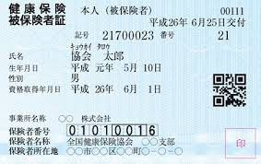
事務手続きについて
【保険証】
他施設へ透析保険証を持参してください （または施設にあるコピー）
忘れないで！
【請求業務】
保険請求分は支援を行った施設が通常の保険請求を行う。
患者負担分は後日、支援依頼施設へ請求し支援依頼施設は
これを支払う。
※平成31年4月時点で支援透析施設から依頼透析施設へ人工腎臓診療報酬の一部または全部の支払いや人件費支払いについてルールは無く依頼透析施設には収入が無い状態であるが、今後共助の考え方から各施設の院長・事務長との協議にて幾らかの支払いについて話を進めていきたい。
Next task

Slide 15
災害時FAX見本
災害時FAX見本 FAX連絡票 透析予定案内票 透析依頼患者リスト 透析依頼患者情報 派遣スタッフ名簿

Slide 16
FAX連絡票

Slide 17
透析予定案内表
病院・クリニック御担当様 受け入れ患者リスト・スケジュール・透析患者依頼確認しました。 貴院の患者様（ ）名の受け入れ可能です。 ・場所：( )透析室 ・受け入れ時間： 月 日（ ） ： ～ ： . （基本的に3時間透析を行います） ①( )が提供するのは場所と機械です。 ②緊急対応の為3時間透析を原則とし、１クール( )名の（ ）時頃まで稼働し最大 （ ）クール透析予定です。 ③物品や医療品の備蓄は十分でなく、透析スタッフも限られているため物と人の応援が必要です。 ④患者に必要な物品は貴施設の透析スタッフに持たせ同行して下さい。自院の患者の透析準備と透析実施は各施設で対応となります。 ⑤コンソールは 日機装:( ) NIPRO:( ) 東レ:( ) JMS:( ) ⑥1クールは１医療機関で占有を原則としますが、重症度の患者さんを優先とする結果複数施設の相席もあります。 ⑦翌日の患者リスト作成もお願いします。 ＜必要物品＞ 例）患者さん：バスタオル1枚（シーツとして代用） 止血バンド/保険証 施設側：直近２，３回前の透析記録

Slide 18
透析依頼患者リスト
透析依頼患者リスト 施 設 名（ ) Tel: FAX: ★優先度の高い患者の順にリストを作成しFAXで送ってください。
 | 氏 名 | 性 別 | 年 齢 | 最終透析日 | 通院・入院
1 |  | 男 ・ 女 |  |  | 通院・入院
2 |  | 男 ・ 女 |  |  | 通院・入院
3 |  | 男 ・ 女 |  |  | 通院・入院
4 |  | 男 ・ 女 |  |  | 通院・入院
5 |  | 男 ・ 女 |  |  | 通院・入院
6 |  | 男 ・ 女 |  |  | 通院・入院
7 |  | 男 ・ 女 |  |  | 通院・入院
8 |  | 男 ・ 女 |  |  | 通院・入院
9 |  | 男 ・ 女 |  |  | 通院・入院
10 |  | 男 ・ 女 |  |  | 通院・入院
11 |  | 男 ・ 女 |  |  | 通院・入院
12 |  | 男 ・ 女 |  |  | 通院・入院
13 |  | 男 ・ 女 |  |  | 通院・入院
14 |  | 男 ・ 女 |  |  | 通院・入院
15 |  | 男 ・ 女 |  |  | 通院・入院

Slide 19
透析依頼患者情報（例）
例）透析依頼患者情報
御施設名（ ） Ｔｅｌｌ： ＦＡＸ：
 |  |  | ★優先度の高い患者の順にリストを作成しFAXで送って下さい。 ★緊急対応のため3時間透析とします。
 | 氏名 | 年齢 | 性別 | ﾀﾞｲｱﾗｲｻﾞー | 抗凝固剤 | 使用量 | ＤＷ | シャント肢 | 禁忌薬 | 注意点
1 | H.U | 72歳 | 男性 | PES-11Mα | ナファストン | ０/30 | 62.7ｋｇ | 左 | なし | ｲｿｼﾞﾝ禁
2 | M.K | 81歳 | 女性 | FDY-150GW | ナファストン | ０/30 | 63.8ｋｇ | 左 | なし
3 | K.K | 75歳 | 男性 | PES-11Mα | ヘパリン | 1000/500 | 44.3ｋｇ | 左 | なし
4 | H.S | 68歳 | 男性 | APS-21SA | ナファストン | ０/30 | 58.5ｋｇ | 右（グラフト） | なし | 止血難
5 | S.S | 22歳 | 男性 | FDY-210GW | ヘパリン | 1000/500 | 68.5ｋｇ | 右 | なし
6 | K.K | 85歳 | 男性 | FDY-150GW | ヘパリン | 1000/600 | 43.0ｋｇ | 右 | なし
7 | N.M | 16歳 | 女性 | FDY-150GW | ナファストン | ０/30 | 59.5ｋｇ | 左 | なし
8 | R.S | 72歳 | 女性 | APS-12MD | ナファストン | ０/30 | 47.5ｋｇ | 右 | なし | AVダル
9 | M.M | 85歳 | 女性 | APS-18SA | ヘパリン | 1500/500 | 68.0ｋｇ | 左 | なし

Slide 20
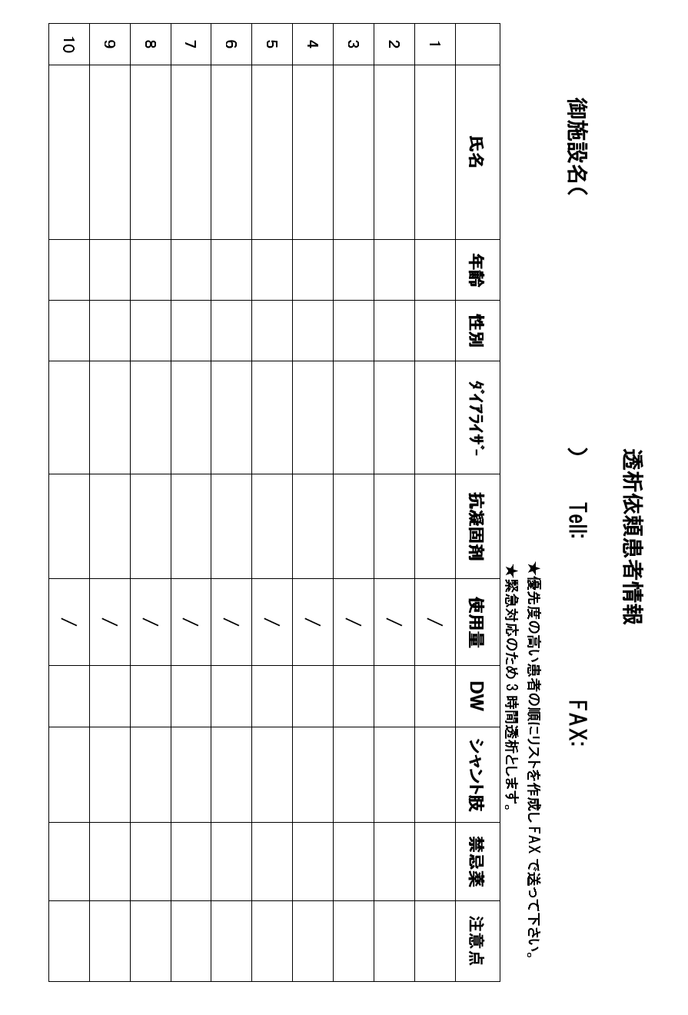

Slide 21
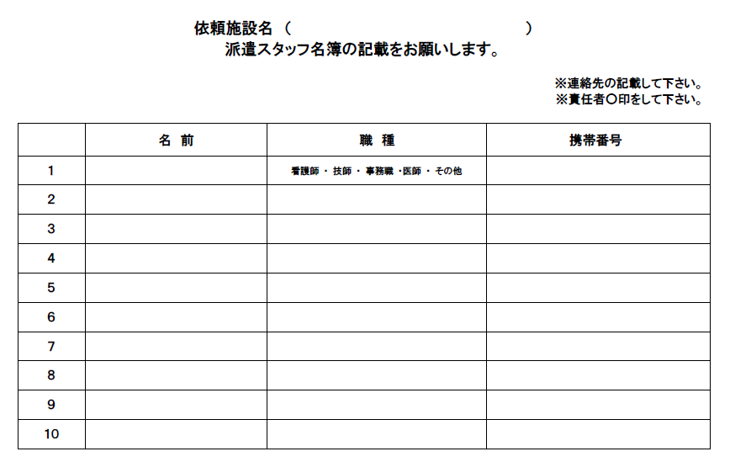
派遣スタッフ名簿

Slide 22

災害時 臨時透析コスト表
災害時 臨時透析コスト表
【災害時連携取り決め事項】 支援施設の物品を使用・透析３時間・定期薬(ESA・VitD製剤等)は施行なし 2019年「沖透南災」にて決定
施設名 |  |  | 患者氏名 (生年月日) | ( 年 月 日生)
担当者
該当する内容に☑してください (原則「※」は施行なし)
必須使用品 |  | □ 透析剤( )…1組 □ 透析回路( )…1組
治療内容 |  | □ HD ( )時間 ※□ I-HDF ( )時間 ※□ O-HDF ( )時間
ダイアライザー |  | □ 商品名：( ) ※□ 持ち込み
抗凝固剤 |  | □ヘパリンNa…(□5000単位 □10000単位) □ダルテパリン…(□3000単位 □5000単位) □ナファモスタット…50mg( ) V+５％ブドウ糖20ml 1A ※□ 持ち込み
穿刺針 |  | □メディカットセーフティカニューラ ( )G × ( )本 □クランプダル × ( )本 □ダルニードル ( )G × ( )本 ※□持ち込み
消毒薬 |  | □イソジンスワブスティック × ( )袋 □ｸﾛﾙﾍｷｼｼﾞﾝｸﾞﾙｺﾝ酸塩ｴﾀﾉｰﾙ液１％ × ( ) 袋 ※□持ち込み
注射薬 |  | ※原則、定期薬は施行しない □生食20ml×( )A □50％ブドウ糖20ml×( )A □その他
その他
記載後は「透析担当 医事課」へ提出してください
2018年9月30日作成
2019年4月9日最新改訂
沖透南災連災害マニュアル 豊見城中央病院 透析室/平良

Slide 23
各施設のコンソールと血液回路径
施設名 | コンソール １ | コンソール ２ | コンソール ３ | 血液回路
西崎病院 | 東レ TR-7700M (従来型) 2台 | 東レ TR-3300M (全自動型) 50台 |  | 東レ用 太径・細径
南部医療センター | 日機装 DCS-27 (従来型)15台 | 日機装 DCS-100NX・200Si(全自動型)12台 | TR-3000S・DBB27・DBB200Si 4台 | 日機装用 太径
豊見城中央病院 | 東レ TR-3000MA (全自動型) 35台 | ニプロ NCV-3 (全自動型)12台 |  | 東レ用 細径 ニプロ用 太径
沖縄第一病院 | JMS GS-110N (全自動型)76台 | 日機装 DCS-100NX (全自動型)34台 |  | ＪＭＳ用 細計 日機装用 太径
与那原中央病院 | 東レ TR-3000M (従来型) 18台 | 日機装 DCS-100NX (全自動型)12台 |  | 日機装用 太径
とよみ生協病院 | ニプロ NCV-1 (従来型)61台 | ニプロ NCU-8・NDF01 (従来型)15台 | ニプロ NCV-2・3 (全自動型)29台 | ニプロ用 太径
南部徳洲会病院 | ニプロ NCV-2 (従来型)3台 | ニプロ NCV-3 (全自動型)24台 | ニプロ NCU-12 (従来型)3台 | ニプロ用 太径
友愛医療センター | ニプロ NCV-3 (全自動型)27台 |  |  | ニプロ用 太径
吉クリニック | 日機装 DCS-100NX (全自動型)50台 |  |  | 日機装用 細径
うえず内科クリニック | JMS GS-110N・300N (全自動型)6台 | JMS GC-X01 (全自動型)23台 |  | ＪＭＳ用 太径・細径
豊崎メディカルクリニック | 日機装 DCS-200Si (全自動型)24台 |  |  | 日機装用 太径
つかざん腎クリニック | 東レ TR-3000MA (全自動型) 10台 | 東レ TR-3300M (全自動型) 11台 |  | 東レ用 細径
久米島病院 | 日機装 DAB-NX (従来型)11台 |  |  | 日機装用 太径
２０２１年１０月現在
各施設のコンソールの機種名（複数記載可）と回路のメーカー名
と太径か細径か記載されている。

Slide 24
ヘパリン換算表
※250単位/ml・500単位/mlのみ換算表作成
未分画ヘパリン (ヘパリンNa透析用)
 | 250単位/ml | 500単位/ml
100単位 | 0.4ml | 0.2ml
250単位 | 1.0ml | 0.5ml
500単位 | 2.0ml | 1.0ml
1000単位 | 4.0ml | 2.0ml
1500単位 | 6.0ml | 3.0ml
1750単位 | 7.0ml | 3.5ml
低分子ヘパリン (ダルテパリンNa静注・ローへパ透析用・クリバリン透析用)
 | 250単位/ml | 500単位/ml
375単位 | 1.5ml | 0.75ml
500単位 | 2.0ml | 1.0ml
625単位 | 2.5ml | 1.25ml
1000単位 | 4.0ml | 2.0ml
1250単位 | 5.0ml | 2.5ml
1500単位 | 6.0ml | 3.0ml
1750単位 | 7.0ml | 3.5ml
【透析灌流血液の抗凝固薬の種類と単位数】 2019.4.1現在
抗凝固薬 | 主な商品名 | 規格 | 1mlあたりの単位数
未分画ヘパリン | ヘパリンNa透析用 | 3000単位/20ml | 150単位/ml
 |  | 4000単位/20ml | 200単位/ml
 |  | 5000単位/20ml | 250単位/ml
 |  | 7000単位/20ml | 350単位/ml
 |  | 5000単位/10ml | 500単位/ml
 |  | 10000単位/20ml
低分子ヘパリン | ダルテパリンNa静注 クリバリン静注 | 2500単位/10ml | 250単位/ml
 |  | 3000単位/12ml
 |  | 4000単位/16ml
 |  | 5000単位/20ml
 |  | 5000単位/5ml | 1000単位/ml
 | ローヘパ透析用 | 2000単位/20ml | 100単位/ml
 |  | 3000単位/20ml | 150単位/ml
 |  | 4000単位/10ml | 200単位/ml
 |  | 5000単位/10ml | 500単位/ml
 | クリバリン透析用 | 5000単位/5ml | 1000単位/ml
2019.4.13作成 豊見城中央病院/平良

Slide 25
各施設透析室 案内図
全施設の透析室への案内図が、写真を掲載して
わかりやすく説明されている。

Slide 26
久米島町・久米島病院等との災害時対応
に関する意見交換会「業務報告書」(抜粋)
日 時：平成 30 年 12 月 11 日（火）13:30 ～ 15:00場 所：久米島町役場
仲里庁舎
１階会議室参加機関：久米島町総務課１名（行政班長）、福祉課５名（課長含む）、久米島消防２名、公立久米島病院４名（事務部長、医師含む）、南部保健所
２．透析患者等の広域搬送（県内、県外）が必要な場合の対応について
①要請先等の情報伝達経路
（総務課）基本的には「 病院 ⇒ 町総務課 ⇒ 県 ⇒ 自衛隊 」の流れ。
窓口は総務課で良い。内容によって、総務課から担当課に振る。
②搬送手段（船舶、航空機）や発着場所等の確保（総務課）町防災計画の医療救護計画には船舶しか載っていないが、自衛隊災害派遣要請計画に緊急患者空輸の項目があり、航空機での搬送も想定している。
（総務課）ヘリ等の発着場所については、町防災計画では久米島空港のみ記述している。空港は津波の浸水が想定されているので、代わりとなるのは、航空自衛隊基地や中学校グランドになりそう。
（消防）搬送に際し、透析患者の緊急度は。どのくらい乗り切れるのか。（病院）患者に状態にもよるが、 その日に透析していれば大体２日ぐらいか。
患者搬送の優先順位は病院で決める。
③発着場等までの陸送手段の確保など(抜粋）
（総務課）避難行動要支援者名簿に透析患者も含めたらどうか。現在は、条例が無いので本人の同意が必要になるが、患者の搬送等で関係機関と連携をとるためには患者の情報が必要。
（病院）病院に通院している透析患者は 30 名ぐらいで、平均年齢は 76 歳ぐらい。患者の 1/3 は 家族の運転で通院している。残りの 2/3 は自分の運転で通院している。町内の透析患者には沖縄本島に通院している者もいるらしい。町外に通院している者 1 名は把握している。
（南保）本島に到着してから搬送先病院までの陸送は県地方本部に連絡。おそらく救急車は使えないので、県本部に移動手段の手配を要請する。
（病院）患者の搬送先病院の選定は、南災連が行うことになっている。基本的には搬送先が複数にならないように調整すると思う。

Slide 27
2019年度沖透南災連
災害時連携マニュアルVer2.0作成委員名簿
2019年の初版のマニュアル作成委員の名簿が記載

Slide 28
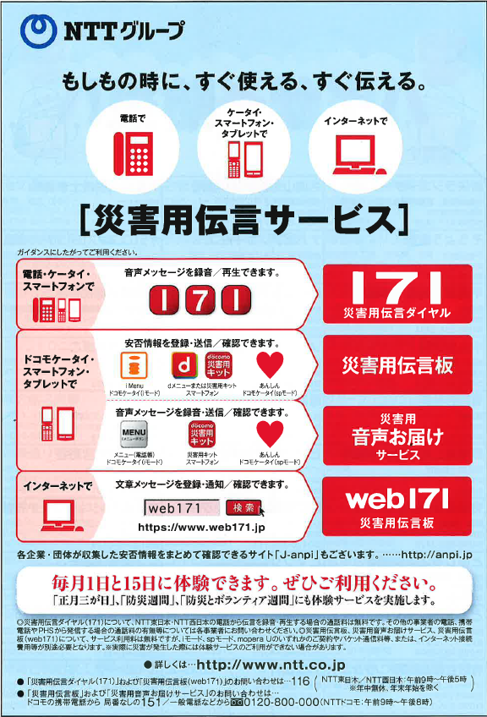
災害伝言サービス

